Slide 1









CHÀO MỪNG CÁC CON
ĐẾN VỚI TIẾT HỌC
TIẾNG VIỆT

Slide 2
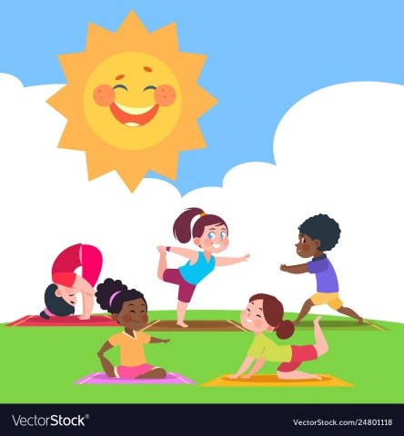
THẾ GIỚI TRONG MẮT EM
7
Bài
5
NHỮNG CÁNH CÒ
Tiết 3
NẾU KHÔNG MAY BỊ LẠC

Slide 3

TIẾT 3

Slide 4
5
Chọn từ ngữ để hoàn thiện câu và viết câu vào vở
Đường cao tốc
ao hồ
trong xanh
trong xanh.
ngọn cây
ồn ào
ngọn cây
a. Đàn chim đậu trên những (…) cao vút.
b. Từng áng mây trắng nhẹ trôi trên bầu
trời (…)
Notes:
GV cho hs chọn từ. HS chọn vào từ nào thì GV nhấp vào từ đó. Nhấp đúng từ ‘lo lắng” thì nó sẽ di chuyển về chỗ trống. Sau đó enter là câu mẫu viết vở sẽ xuất hiện

Slide 5
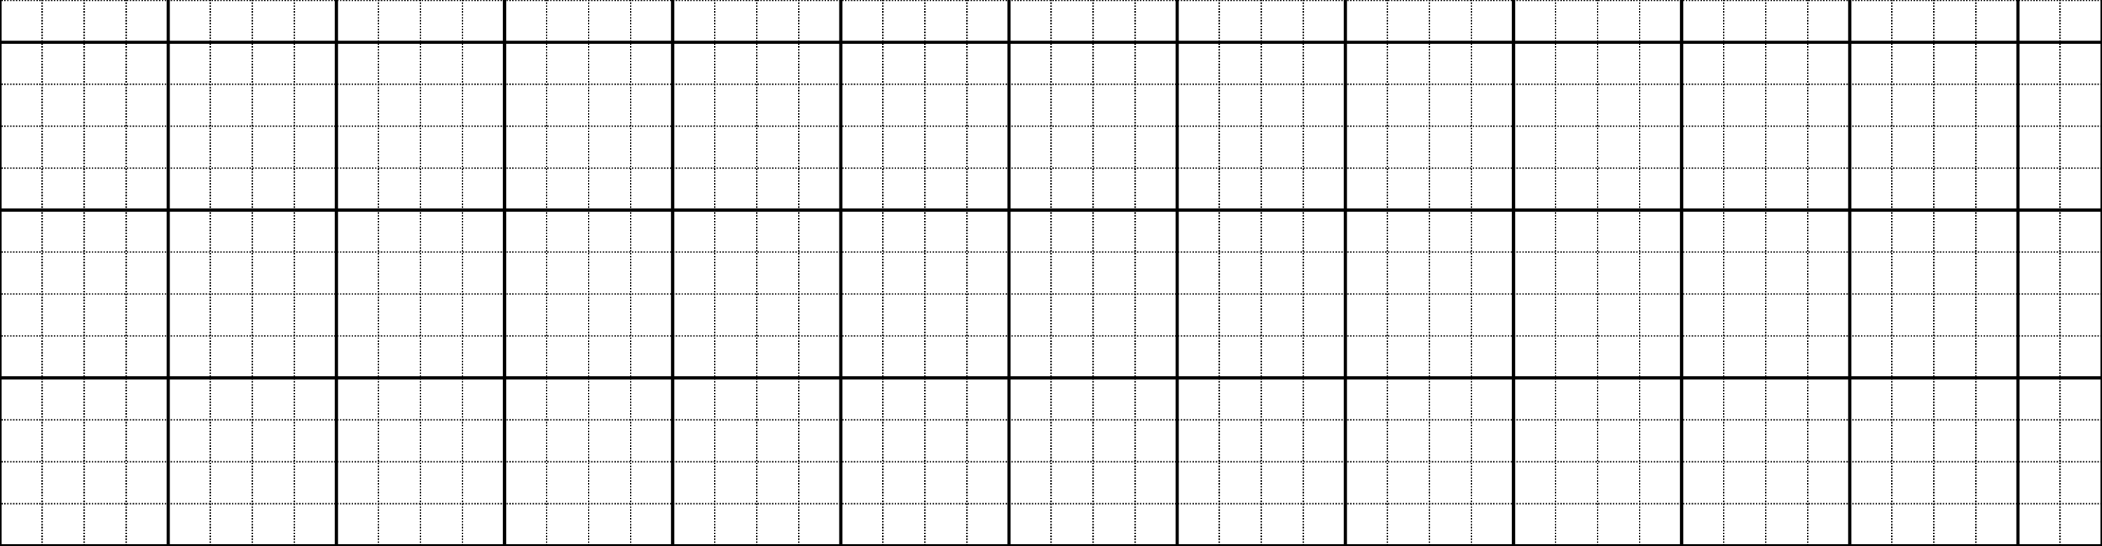
Từng đàn εim đậu Λłn ηững ngọn
a.
cây cao νǼt.
b.
Từng áng jây Ǉrắng đang · Ǉrċ Λłn
bầu ǇrƟ ǇrΪg xaζ.
Notes:
GV cho hs chọn từ. HS chọn vào từ nào thì GV nhấp vào từ đó. Nhấp đúng từ ‘lo lắng” thì nó sẽ di chuyển về chỗ trống. Sau đó enter là câu mẫu viết vở sẽ xuất hiện

Slide 6
Từng đàn εim đậu Λłn ηững ngọn
a.
cây cao νǼt.
Notes:
GV cho hs chọn từ. HS chọn vào từ nào thì GV nhấp vào từ đó. Nhấp đúng từ ‘lo lắng” thì nó sẽ di chuyển về chỗ trống. Sau đó enter là câu mẫu viết vở sẽ xuất hiện

Slide 7
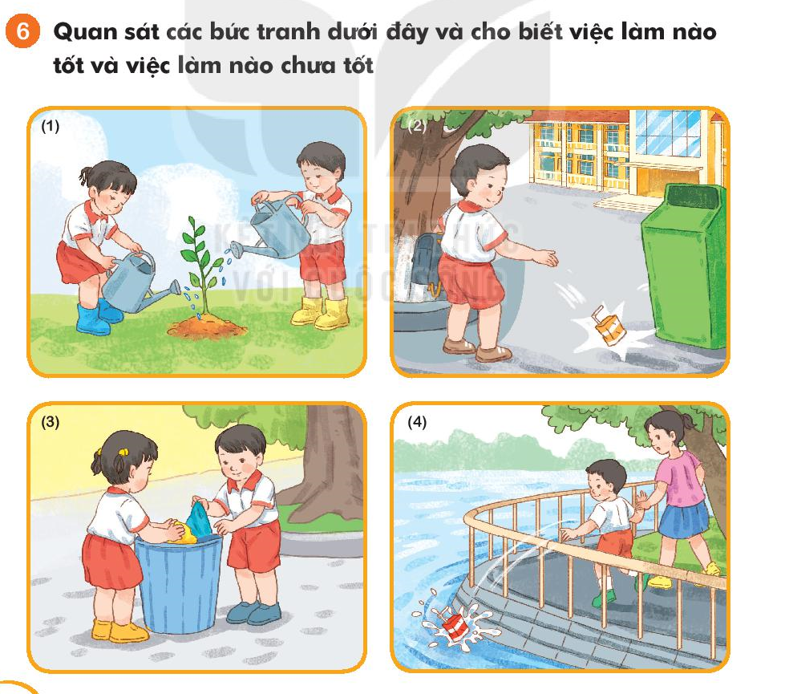
6
Quan sát các bức tranh dưới đây và cho biết việc làm nào tốt và việc làm nào chưa tốt?
Notes:
GV linh động tổ chức HĐ

